Slide 1
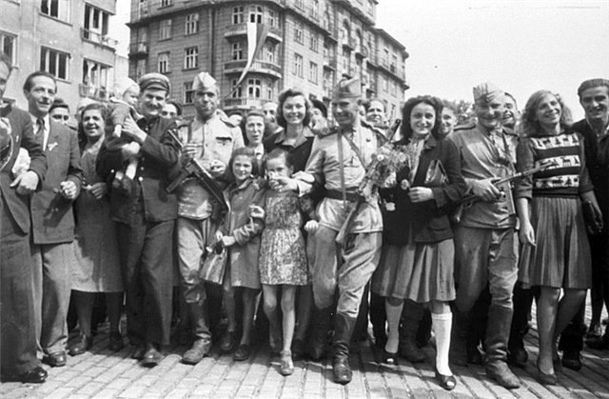
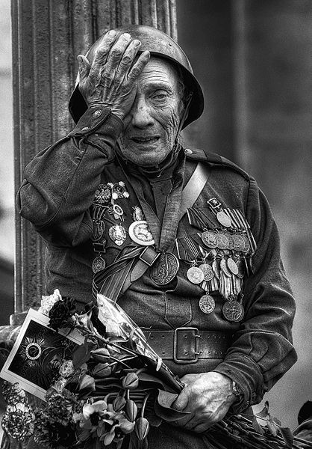
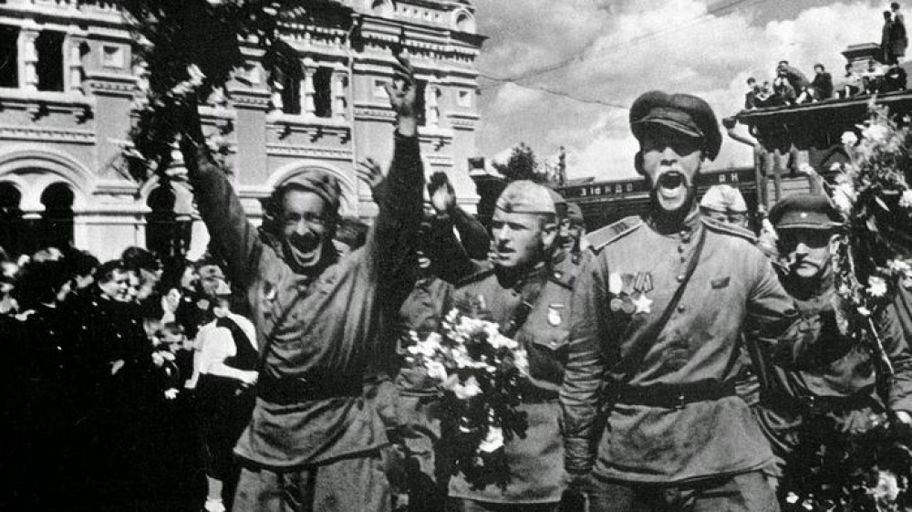
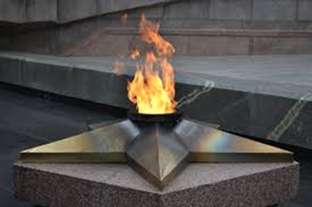
Есть в каждой Победе твоей и моей весна 45 года

Slide 2
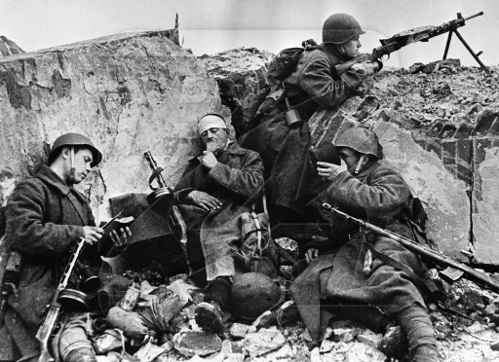
Годы испытаний, мужества и героизма белорусского народа ( 22 июня 1941- 28 июля 1944 гг.)

Slide 3
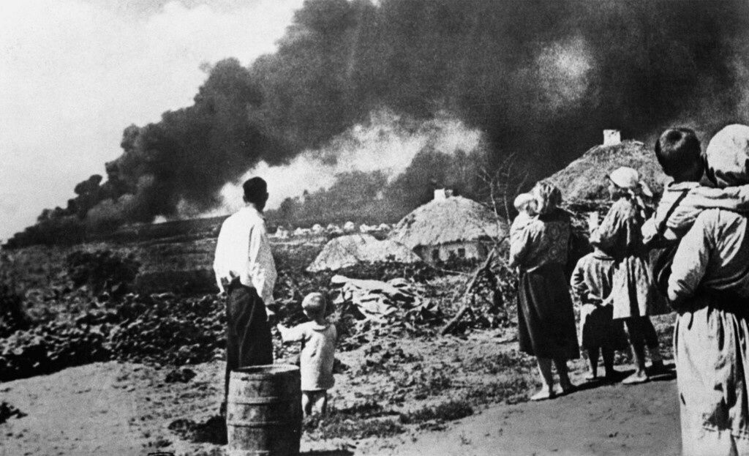
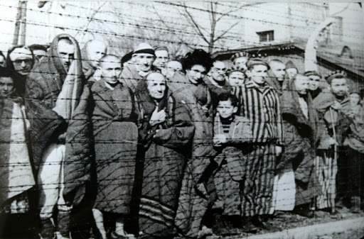
Вторая мировая война прошла по нашей земле, сжигая населённые пункты и уничтожая коренное население

Slide 4
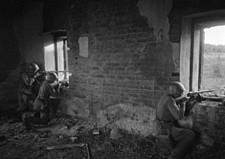
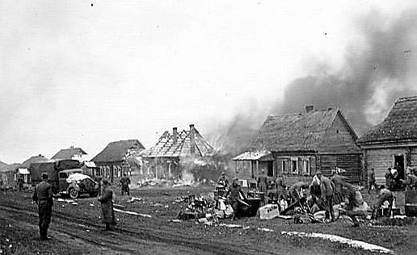
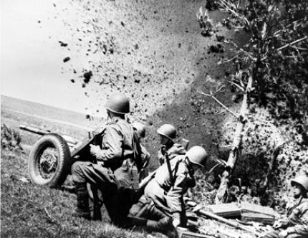
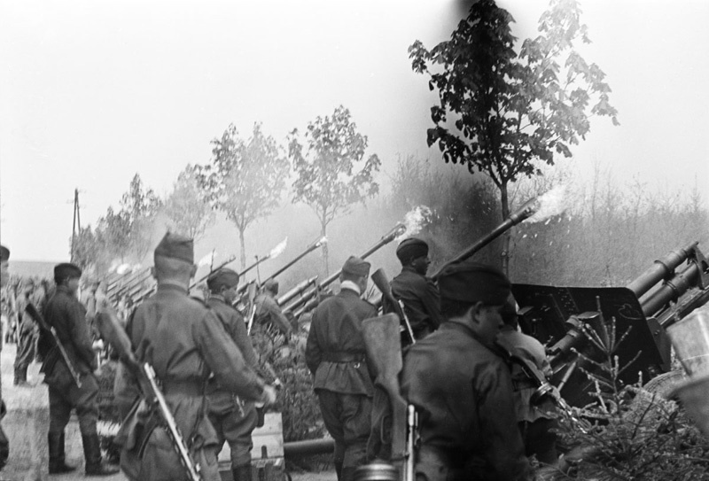
С первых дней войны территория республики стала плацдармом для военных действий между войсками гитлеровской Германии и Красной армии

Slide 5
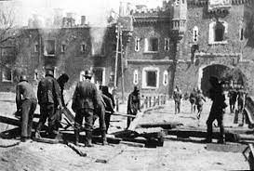
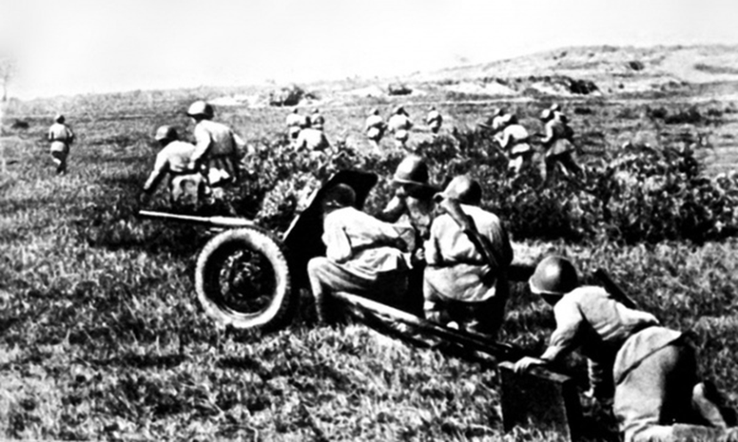
На территории Беларуси проходили масштабные сражения и военные операции: •героическая защита Брестской крепости в первые дни войны; •оборона Могилева, который не сдавался 23 дня и ночи; •оборона Гомеля (12-19 августа 1941 года); •«Багратион» – одна из величайших наступательных операций в истории человечества.

Slide 6
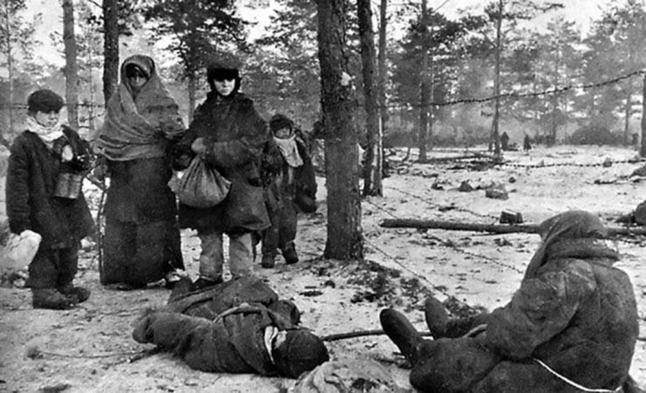
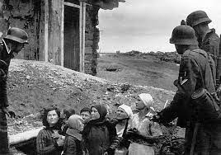
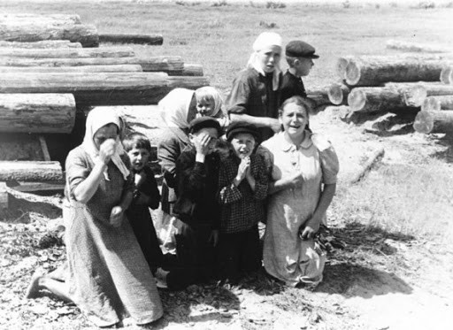
Гитлеровцы и их сторонники стремились запугать белорусский народ, добиться от него рабской покорности. Но чем жестче и бесчеловечней становились зверства фашистов, тем шире разворачивалась борьба против захватчиков, которая приняла поистине всенародный характер.

Slide 7
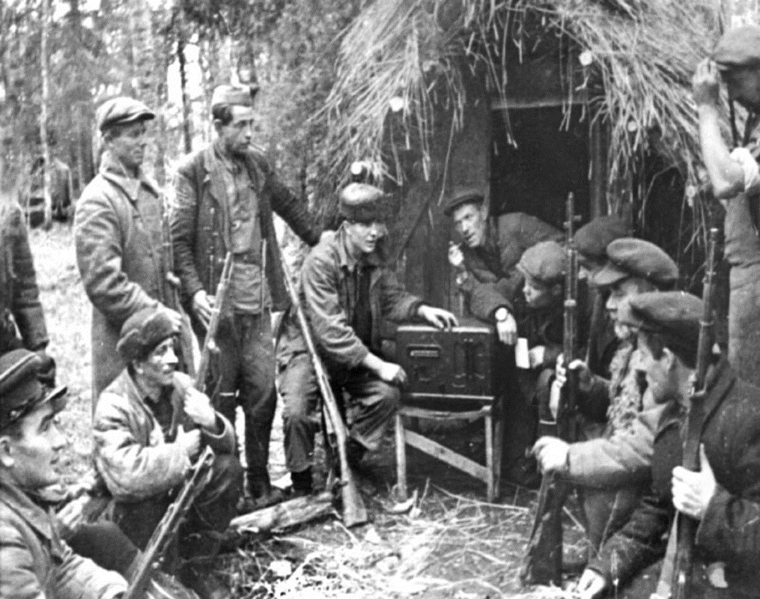
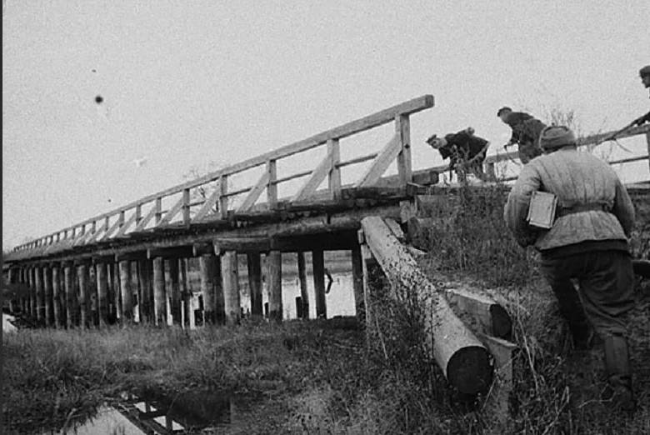
Против захватчиков сражались свыше 374 тысяч партизан, более 70 тысяч участников насчитывало антифашистское подполье.

Slide 8
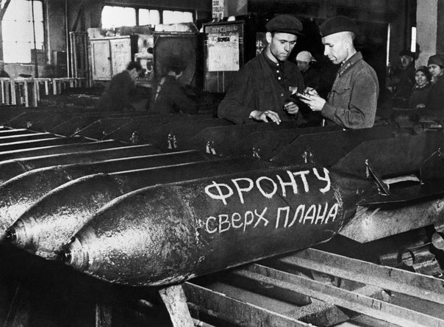
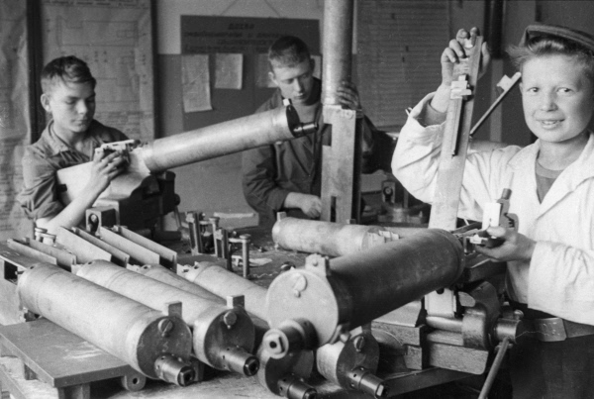
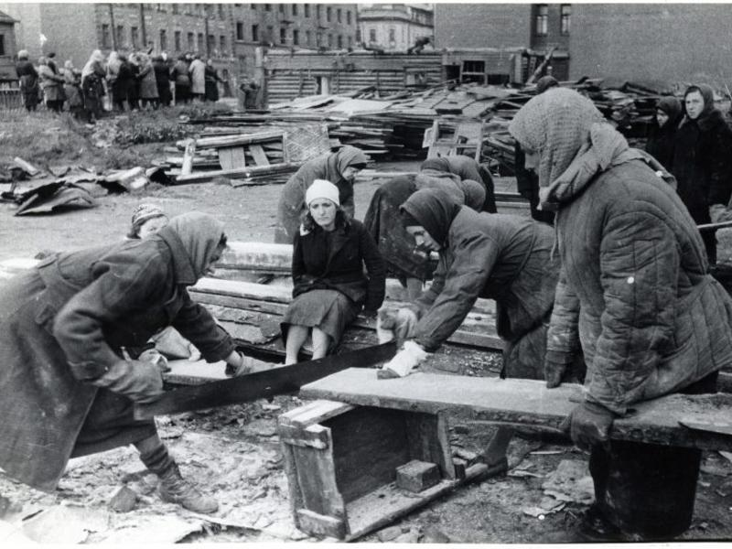
Женщины и дети работали круглые сутки на заводах и фабриках, падая от усталости и голода

Slide 9
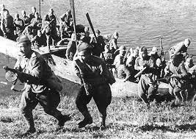
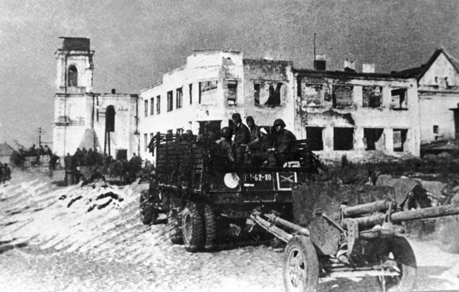
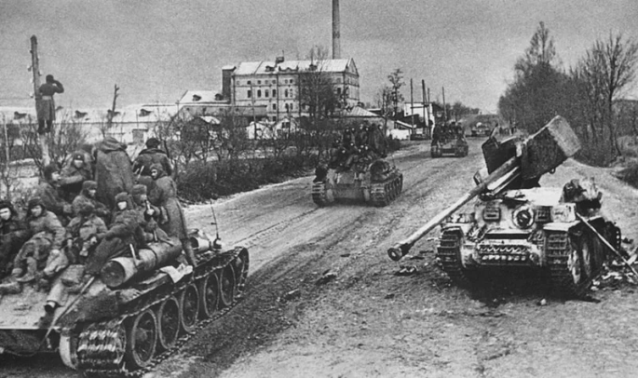
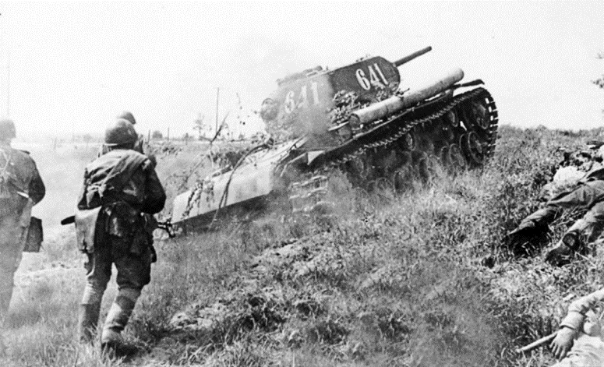
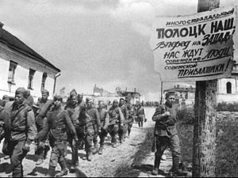
В 1944 году советские войска провели 10 стратегических наступательных операций, вошедших в историю войны как «10 сталинских ударов», среди которых одной из самых крупных была операция «Багратион», в результате которой Беларусь была полностью освобождена.

Slide 10
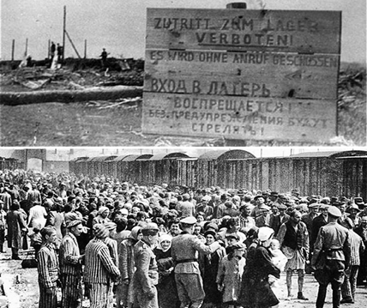
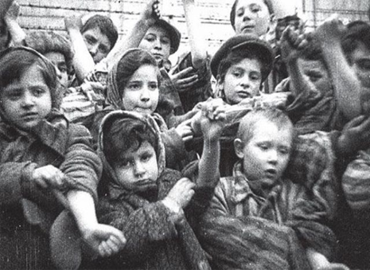
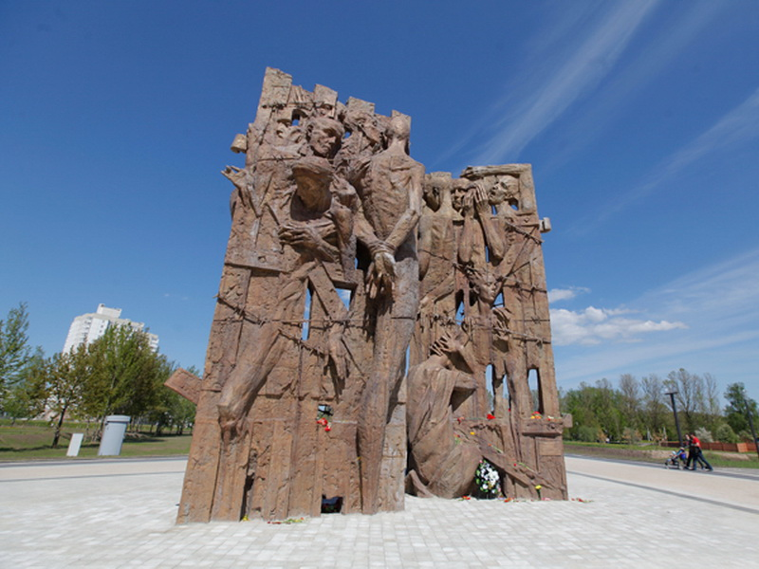
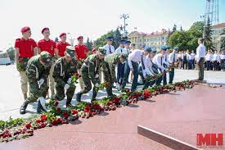
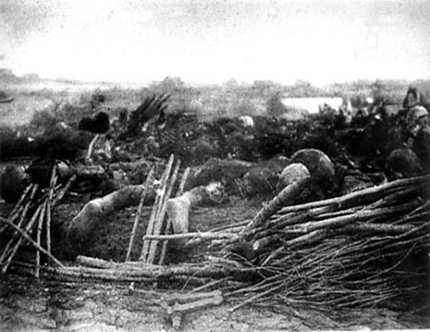
На территории Беларуси фашисты создали более 260 лагерей смерти и мест массового уничтожения людей. В этом трагическом списке - четвертый по величине в Европе лагерь смерти «Тростенец», где истребили свыше 200 тысяч человек.

Slide 11
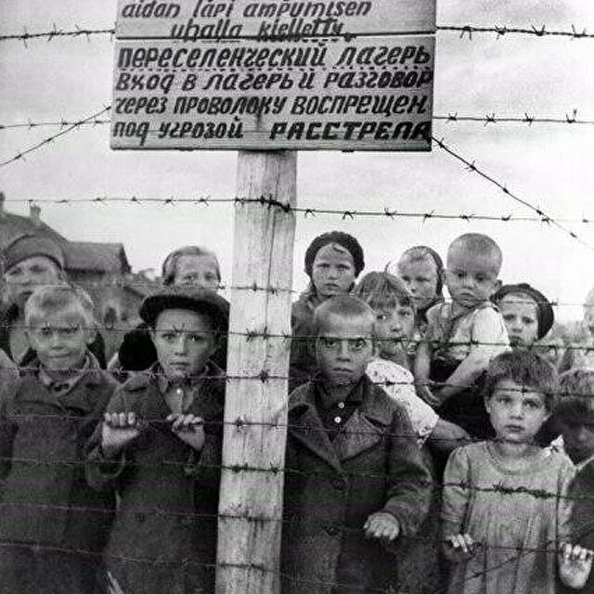
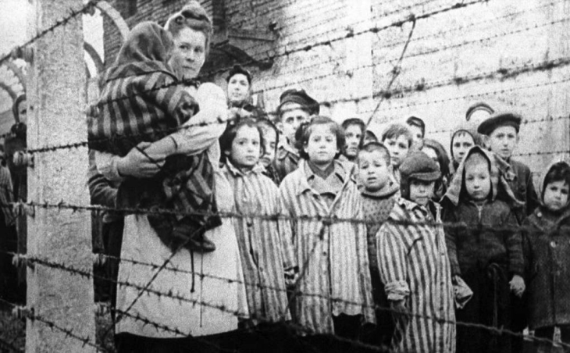
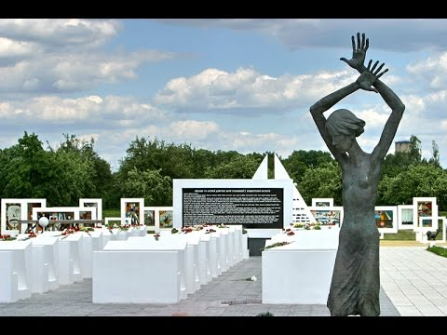
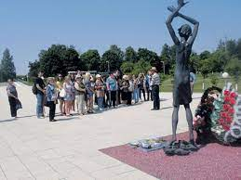
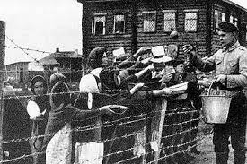
В детском концлагере в деревне Красный Берег самыми бесчеловечными способами из юных жертв до смерти выкачивали кровь для нужд немецких госпиталей.

Slide 12
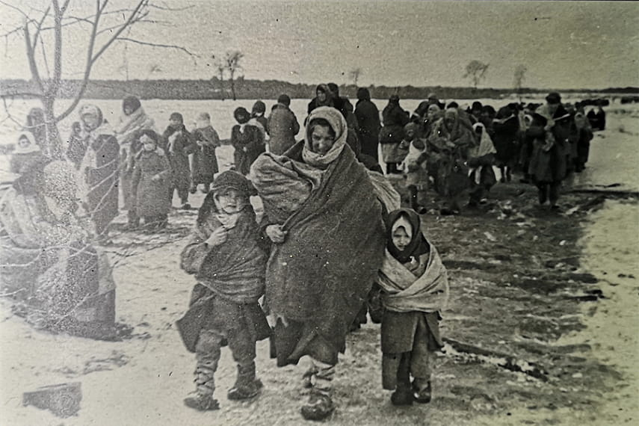
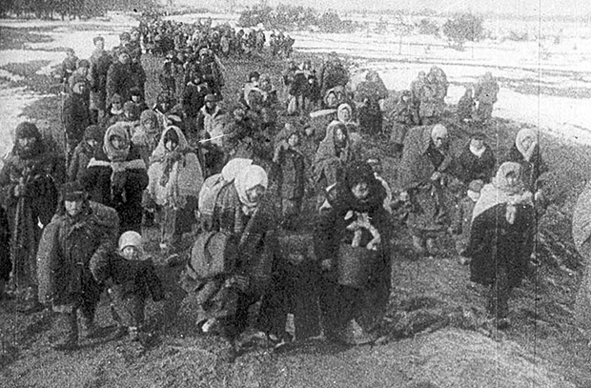
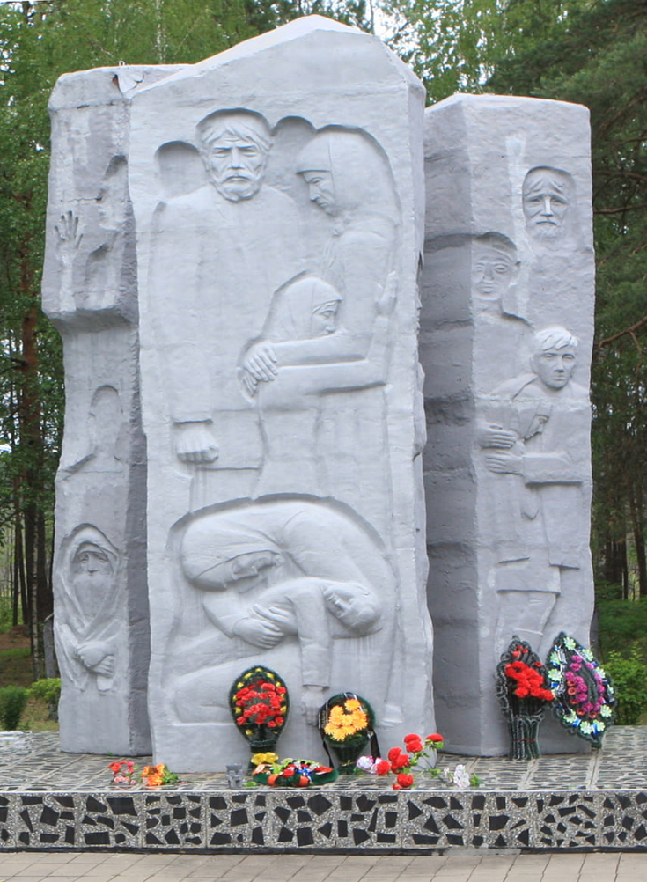
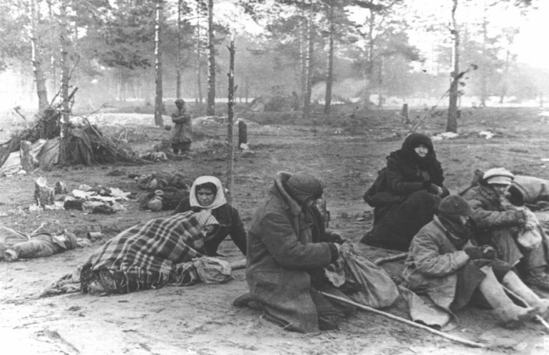
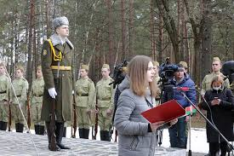
В Озаричской зоне смерти под открытым небом нацисты держали тысячи больных сыпным тифом, собираясь использовать людей как бактериологическое оружие против наступающей Красной Армии.

Slide 13
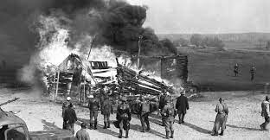
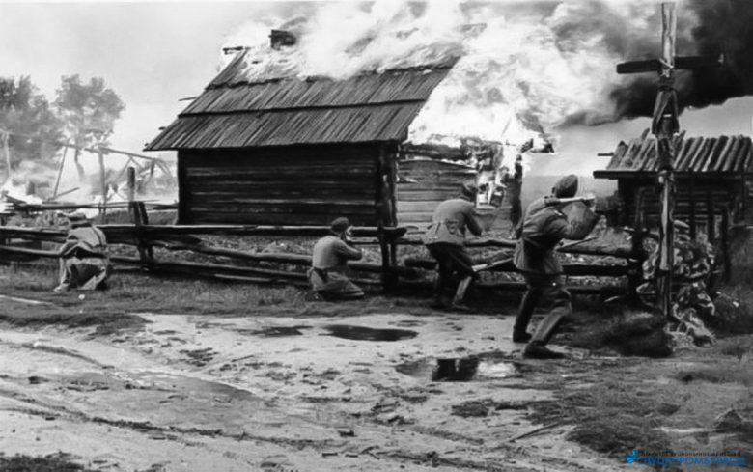
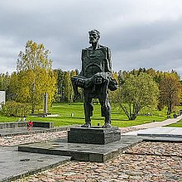
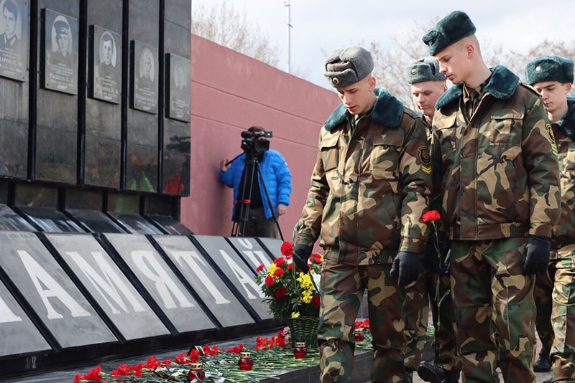
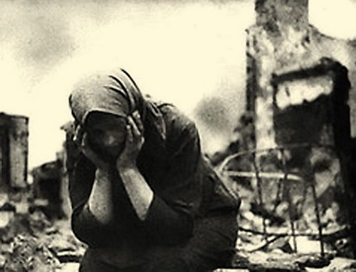
Мемориал «Хатынь» – дань памяти всем погибшим во время Великой Отечественной войны, трагическое напоминание об ужасах войны

Slide 14
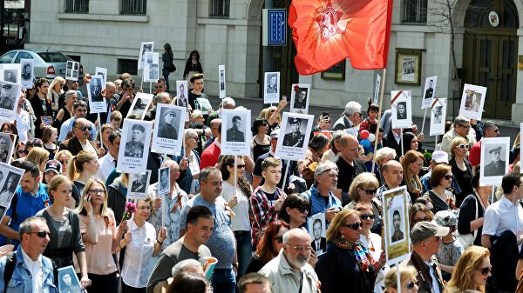
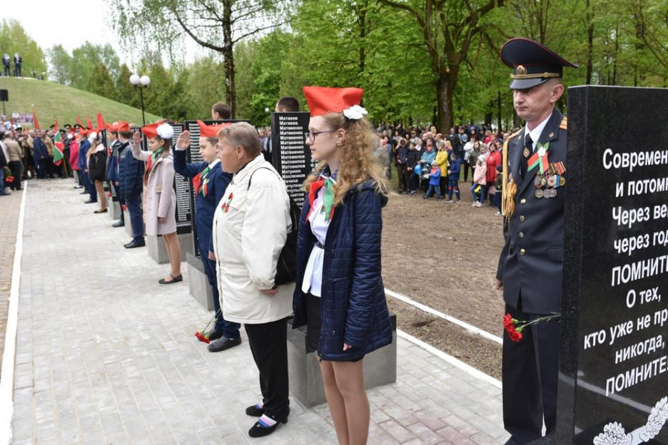
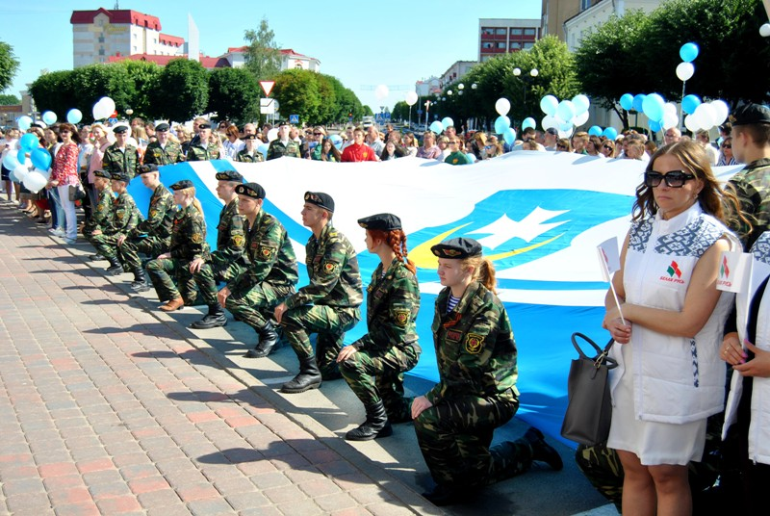
В Беларуси трепетно относятся к памяти о Великой Отечественной войне и берегут мир, завоеванный ценой миллионов жизней.

Slide 15
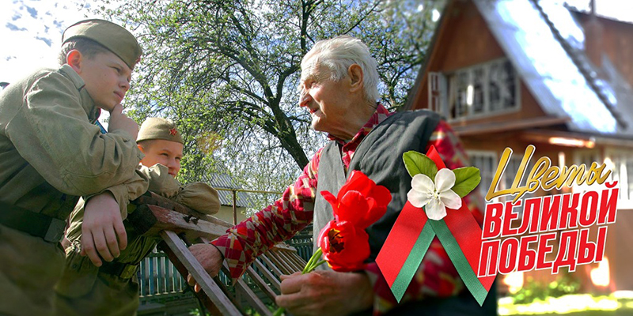
Учащиеся учреждений профессионального образования участвуют в акциях и проектах ОО «БРСМ» по оказанию помощи ветеранам
Акции «Спасибо за Победу!», «Цветы Великой Победы»
Акция «Ветеран живет рядом»

Slide 16
9 Мая остается для всех поколений самым светлым и по-настоящему всенародным праздником

